Slide 1
다양한 데이터에 대한 데이터 정제 방법 및 머신러닝 모델 연구
우수 학부 연구 학점제 과정
기계공학부/시스템경영공학과 노인호
2020.3.10

Slide 2
CONTENTS
분석할 데이터 구조 이해
흩어진 데이터 병합
EDA 및 시각화
머신러닝 모델 학습 및 평가

Slide 3
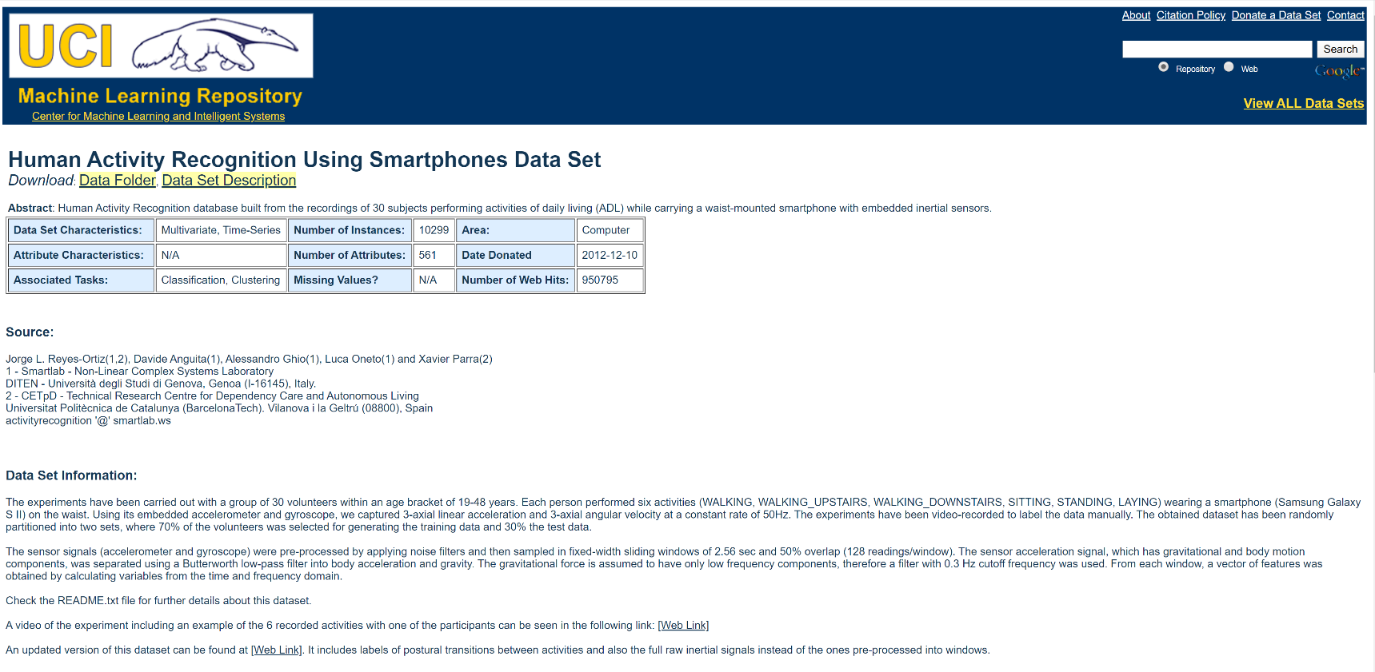
분석할 데이터 구조 이해
문제 상황
Human Activity Recognition Using Smartphones Data Set

Slide 4
분석할 데이터 구조 이해
데이터 수집에 대한 이해
19-48세의 30명의 자원봉사자로 구성된 그룹에서 수행된 실험에서 나온 데이터
각각의 피험자는 허리에 스마트폰 Samsung Galaxy S II를 차고 6가지 활동을 수행함
1) WALKING(걷기)
2) WALKING_UPSTAIRS(위로 걷기)
3) WALKING_DOWNSTAIRS(아래로 걷기)
4) SITTING(앉기)
5) STANDING(일어서기)
6) LAYING(눕기)
종속 변수
Target
다중 클래스 분류 문제

Slide 5
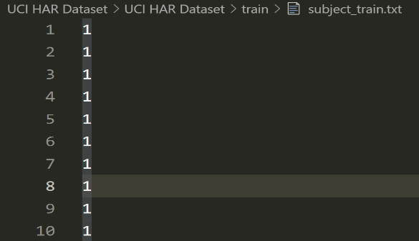
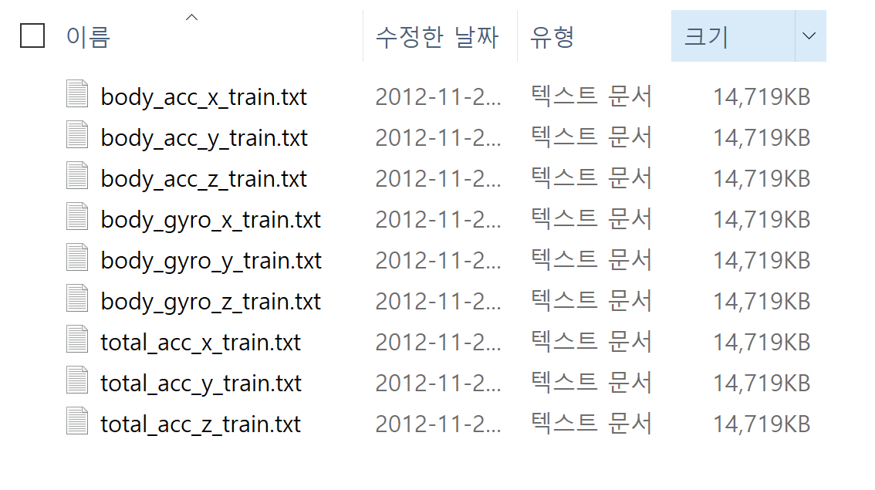
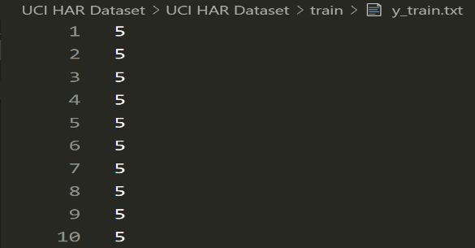
분석할 데이터 구조 이해
데이터 수집에 대한 이해
피험자와 수행한 활동(데이터 레이블) 기록
스마트폰에 내장된 가속도 센서와 자이로스코프 센서를 이용해 3축 선형 가속도와 3축 각속도를 측정
센서 신호들은 노이즈 필터들을 이용해 전처리 됨
1) 50% 겹쳐진 고정된 2.56sec 정도 길이의
window로 나눠짐 (128 readings/window)
2) Butterworth low-pass filter를 이용해
중력가속도와 스마트폰 본체 가속도 분리
3) 센서 데이터를 각 window마다
시간과 진동수영역에 대해 계산 및 피쳐 생성
4) 561개 피쳐 벡터로 구성된 데이터 생성

Slide 6
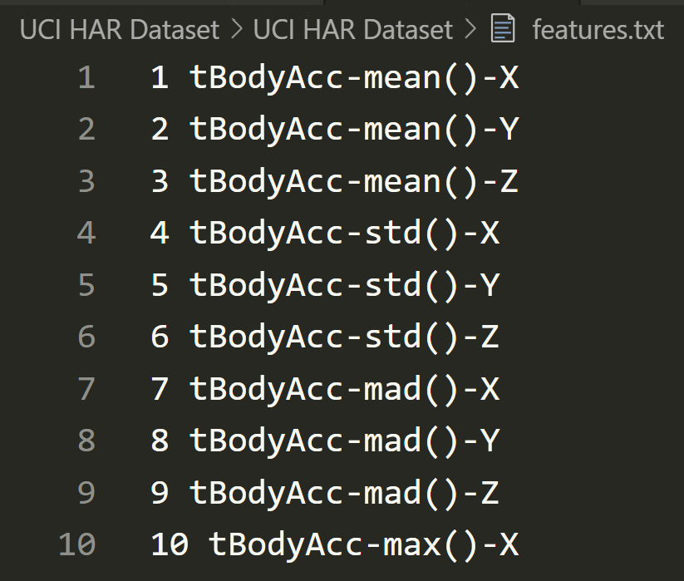
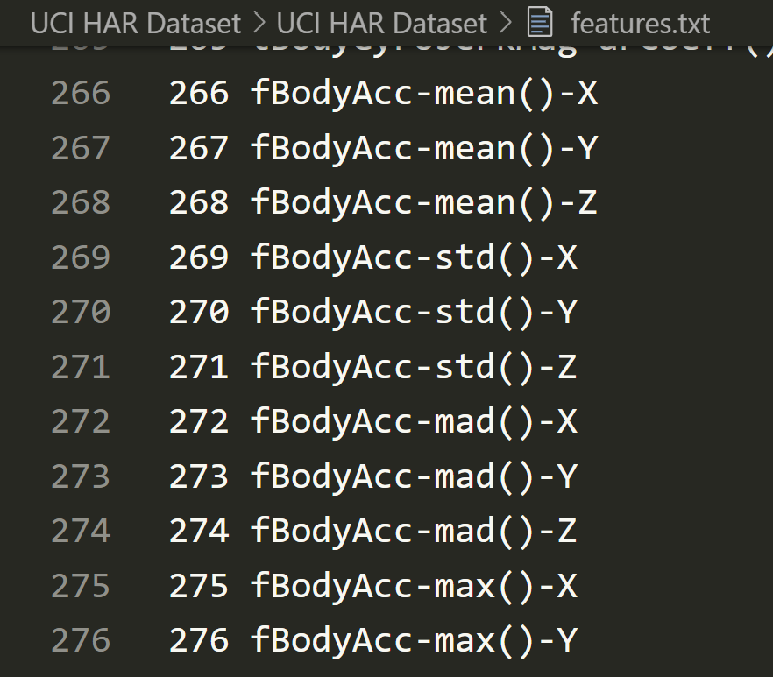
분석할 데이터 구조 이해
feature (561개) 에 대한 이해
피쳐들은 [-1, 1]로 정규화 됨
하나의 피쳐벡터는 하나의 row
자이로스코프 단위는 rad/sec
total_acc = 가속도 신호. 단위는 g고 각 row마다 128 element를 가진 벡터임. 기본단위는 g
body_acc = 전체가속도에서 중력가속도 만큼 뺌
body_gyro = 각 window 마다 자이로스코프 센서에 의해 측정된 각속도 벡터
561 피쳐는 각 벡터 요소의 표준편차, 평균편차, 최댓값, 최솟값, 평균, 에너지, 사분위수, 엔트로피 등등
시간영역의 경우 상관계수, 가속도 계수
주파수영역의 경우 밴드 에너지, 왜도, 첨도 등등으로 이루어져 있음
시간 영역 피쳐
진동수 영역 피쳐

Slide 7
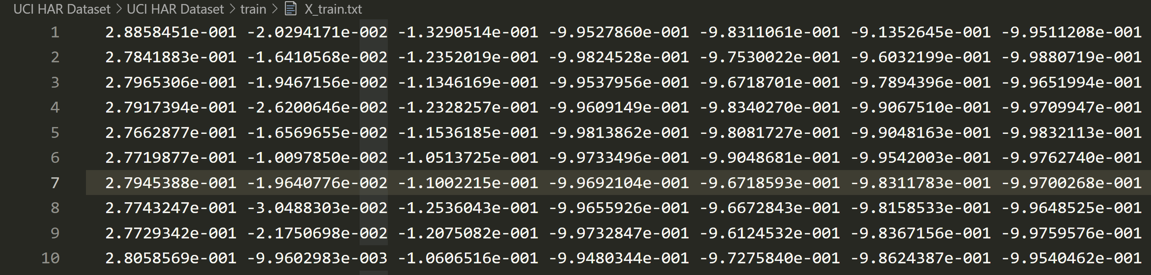
분석할 데이터 구조 이해
문제 상황
최종 피쳐 (561 x 7352) (train and test file)
분석할 데이터 구조 이해
학습에 필요한 온전한 데이터가 아님
1) 각 피험자 레이블
2) 활동 레이블(target:y_train.txt) 빠짐
모두 포함한 하나의
Train.csv
Test.csv
파일 생성

Slide 8
분석할 데이터 구조 이해
데이터 병합
Train.csv (563 x 7352)
Label = tBodyAccmean() …
subject
activity

Slide 9
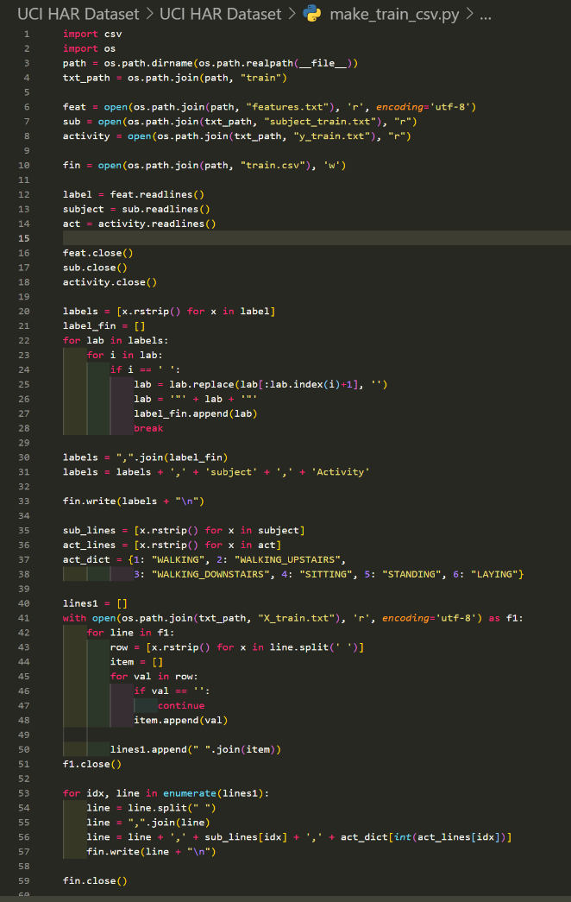
분석할 데이터 구조 이해
병합 코드
make_train_csv.py
피쳐 리스트 생성 및 대입
- 앞에 숫자 인덱스 제거
- features.txt 피쳐와 subject, activity 추가
- 후에 csv파일에서 피쳐에 포함된 comma 인식 안되도록 문자열 처리
2) 피쳐 데이터 리스트 생성 및 대입
- X_train.txt 처음 앞에 스페이스, 중간중간 불규칙적인 스페이스 존재
- 스페이스 모두 제거하고 comma로 연결
- 피험자 (subject_train.txt) 데이터 추가
- 활동 (y_train.txt) 데이터 숫자를 활동 이름 문자열로 변환 후 추가

Slide 10
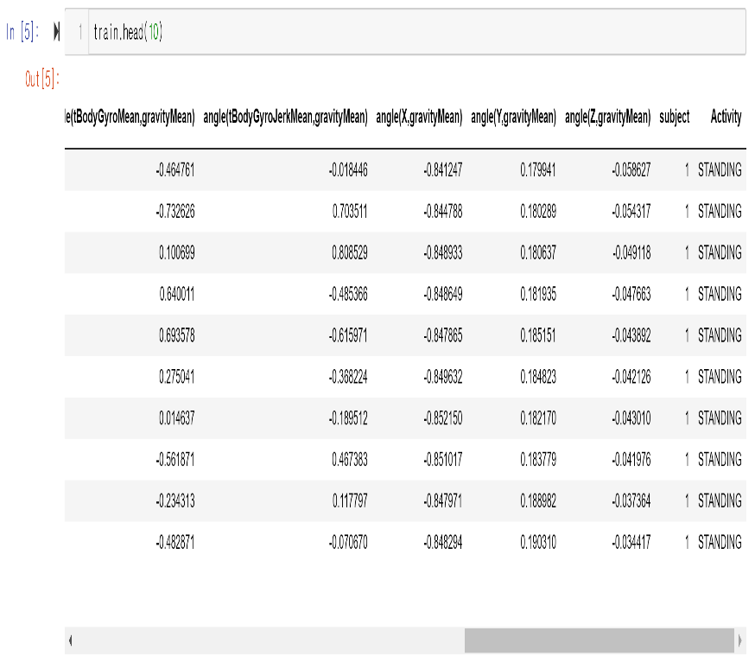
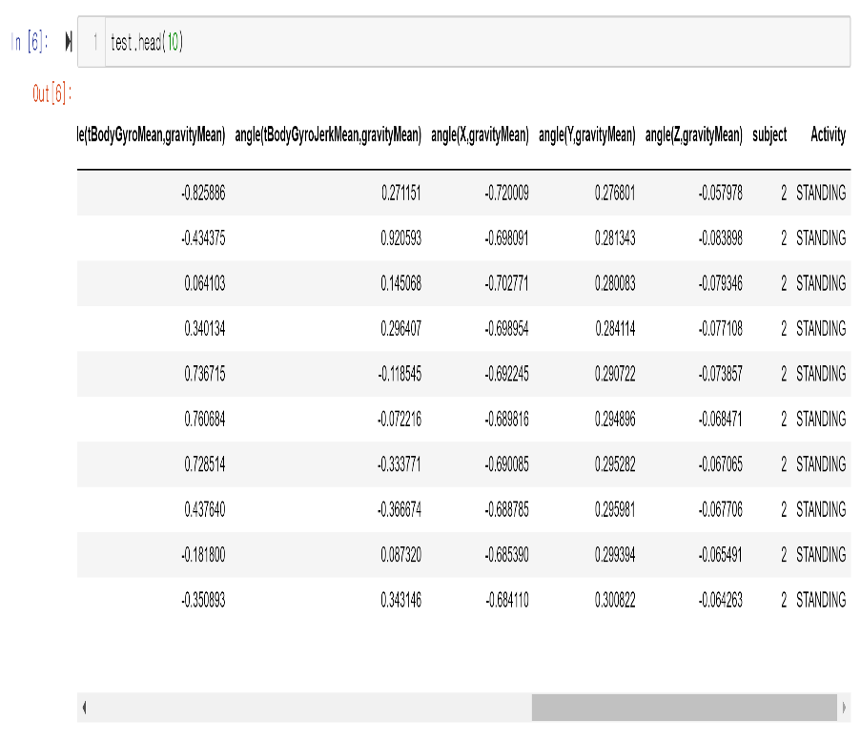
분석할 데이터 구조 이해
최종 파일
Train .csv (563 x 7352)
( 70 % of raw data)
Test .csv (563 x 7352)
( 30 % of raw data)

Slide 11
앞으로 진행 할 것
EDA 및 시각화 ( 다변량, 시계열 데이터, 결측치 x, 클러스터링 )
- histogram, line plot, distplot, box plot
- t-sne
머신러닝 모델 학습 및 평가 ( multi-class classification )
- Feature Selection
- Cross Validation ( stratified k-fold )
- Logistic Regression, SVM, Random Forest, Decision Tree
( GridSearchCV )
- Evaluation ( confusion matrix )

Slide 12
감사합니다
Q & A

